Slide 1
Теорема про три перпендикуляри.
Роз’язування задач
Геометрія 10 клас 01.12.2021

Slide 2
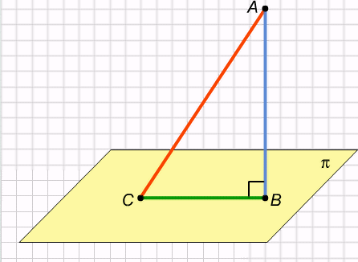
Узагальнююче повторення
Перпендикуляр і похила
Відрізок АВ - перпендикуляр, точка В — основа цього перпендикуляра.
Будь-який відрізок АС, де С — довільна точка площини α, відмінна від В, називається похилою до цієї площини.

Slide 3
Властивості проекції
1. Перпендикуляр, проведений з даної точки до площини, менший будь-якої похилої, проведеної з тієї ж точки доцієї площини.
2. Якщо похилі рівні, то рівні і їх проекції;
3. Якщо проекції похилих рівні, то рівні і похилі;
4. Якщо похилі не рівні, то більша похила має і більшу проекцію.

Slide 4
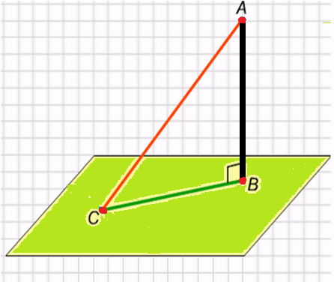
Відстань від точки до площини
Довжина перпендикуляра, проведеного з точки А до площини α, називається відстань від точки А до площини α.
α

Slide 5
Означення прямої, перпендикулярної до площини:
Пряма називається перпендикулярною до площини, якщо вона перпендикулярна до будь-якої прямої, що лежить в цій площині.
b
c
A
d
α
a

Slide 6
Ознака перпендикулярності прямої та площини:
Якщо пряма перпендикулярна двом прямим, що перетинаються, та лежать у площині, то вона
перпендикулярна і самій площині.
A
c
b
α
a

Slide 7
Перпендикуляр, похила,
проекція похилої на площину:
A
В
М
α
АВ - перпендикуляр
МА - похила
МВ - проекція

Slide 8
Завдання:
А
М
В
α
а
Пряма a – похила до площини α. Вона перетинає площину в точці М. Побудувати проекцію цієї похилої на площину α.

Slide 9
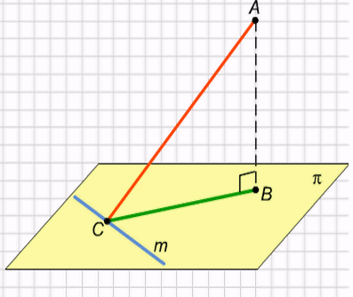
Теорема про три перпендикуляри
Нехай
АВ – перпендикуляр до площини α,
АС – похила,
ВС – проекція похилої
m – пряма в площині α, проведена через основу С похилої.

Slide 10
Теорема про три перпендикуляри
A
В
М
а
α
Якщо пряма, проведена на площині через основу похилої, перпендикулярна до її проекції, то вона перпендикулярна і до самої похилої

Slide 11
Теорема (обернена до теореми про три перпендикуляри):
A
В
М
а
α
Якщо пряма, проведена на площині через основу похилої, перпендикулярна до похилої, то вона перпендикулярна і до проекції похилої.

Slide 12
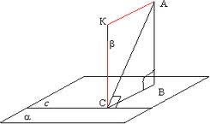
Теорема про три перпендикуляри та обернена до неї. Висновки
1). Якщо с⊥ВС, то с⊥АС
2). Якщо с⊥АС, то с⊥ВС

Slide 13
Практична робота
Задача. Відстань від точки М до кожної зі сторін ромба дорівнює 10 см, а до площини ромба – 8 см. Знайдіть радіус кола, вписаного в ромб.
Розв'язання
Нехай АВСD – ромб. МК=МР=МЕ=MF=10 см, МО=8 см.
За означенням, відстані МК⊥АВ, МР⊥ВС, МЕ⊥CD, MF⊥AD.
M
P
С
В
K
O
E
А
D
F

Slide 14
За теоремою про три перпендикуляри ОК⊥АВ, ОР ⊥ВС, ОЕ ⊥CD, OF ⊥AD.
Оскільки відстані від точки М до сторін ромба рівні, то відрізки ОК, ОР, ОЕ, OF також рівні як проекції рівних похилих. Звідси точка О - основа перпендикуляра МО – є центром кола, вписаного в ромб. Із прямокутного трикутника МОК знайдемо радіус цього кола:

Slide 15
Висновок 1
Якщо т. А однаково віддалена від усіх сторін многокутника, то основа перпендикуляра, проведеного з цієї точки до площини многокутника, також однаково віддалена від його сторін, тобто є центром вписаного в многокутник кола.

Slide 16
Дві прямі, що перетинаються, в просторі визначають єдину площину, тому кут між цими прямими визначається як і на площині.
М
а
в
Менший із кутів, утворених при перетині двох прямих, називається кутом міжу даними прямими.
Кут між двома прямими, що перетинаються не може не може бути більшим 90⁰ .
Якщо прямі паралельні, то величина кута між ними вважається рівним 0⁰.

Slide 17
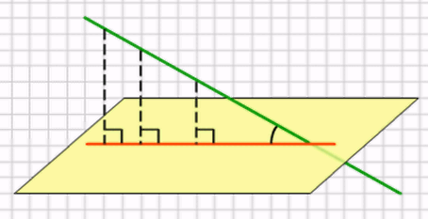
Нехай дано площину α і пряму а, яка її перетинає і не перпендикулярна до площини α. Основи перпендикулярів, проведених з точок прямої а до площини α, лежать на прямій b. Ця пряма називається проекцією прямої а на площину α. Кутом між прямою і площиною називається кут ϕ між цією прямою і її проекцією на площину.
ϕ
b
а
α

Slide 18
Побудова кута між прямою і площиною
т
Пряма n – проекція прямої m на площину α
Р – довільна точка прямої m
PF ⊥ n
∠ PKF = ϕ - кут між прямою m і площиною α
P
ϕ
K
n
α
F

Slide 19
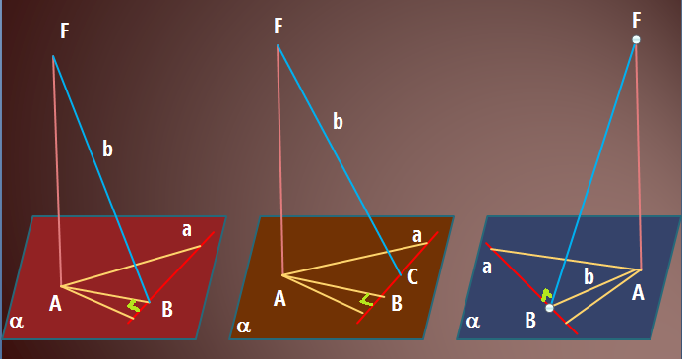
Визначте взаємне розміщення прямих а і b на кожному малюнку

Slide 20
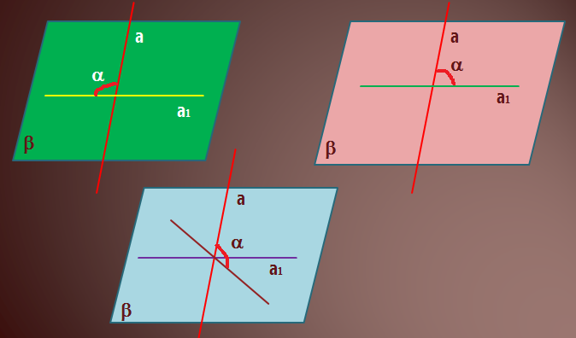
На малюнках пряма а1 – проекція прямої а на площину β. На якому з малюнків кут α є кутом між прямою а і площиною β?

Slide 21
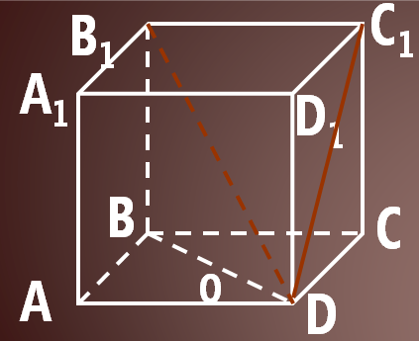
ABCDA1B1C1D1 – назвіть кут між:
1). Діагоналлю DC1 грані DD1C1C і площиною основи ABCD
2). Діагоналлю B1D куба і площиною основи ABCD
3). Діагоналлю B1D і площиною грані DD1C1C.

Slide 22
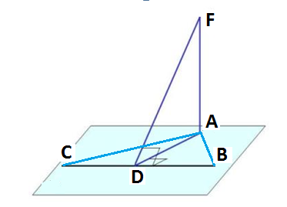
Задача
AF – перпендикуляр до площини трикутника АВС. AD – його висота. Доведіть, що DF⊥ ВC

Slide 23
У рівнобедреному трикутнику АВС основа ВС=12 см, бічна сторона дорівнює 10 см. З вершини А проведено перпендикуляр АD до площини АВС, АD=6 см. Знайти відстань від точки D до сторони ВС.
D
А
С
Н
B
Відповідь: 10 см

Slide 24
Довести, що якщо точка рівновіддалена від усіх вершин многокутника, то вона проектується на його площину у центр описаного кола.
Дано: МА=МВ=МС=МD. МО⊥α.
Довести: О – центр описаного кола
Доведення
Ми доведемо, що О – центр кола, описаного навколо многокутника, якщо доведемо, що точка О – рівновіддалена від вершин А, В, С, …
Для цього проведемо відрізки ОА, ОВ, ОС, … і порівняємо їх. ОА=ОВ=ОС=… (як проекції рівних похилих МА, МВ, МС, …), отже, О – центр описаного кола
M
B
A
O
C
α
E
D

Slide 25
Висновок 2
Якщо точка рівновіддалена від усіх вершин многокутника, то основою перпендикуляра, опущеного з даної точки на площину многокутника, є центр кола, описаного навколо даного многокутника.

Slide 26
Домашнє завдання
Повторити параграф 7
Виконати №7(19,21,25)

